Slide 1



全国实盘课系列———
假期缓和，
好于预期
经传投研
陈定柱
课程日期
执业编号
投资顾问
A1120621060007
基金从业
A20250623005303

Slide 2
盘面板块

Slide 3
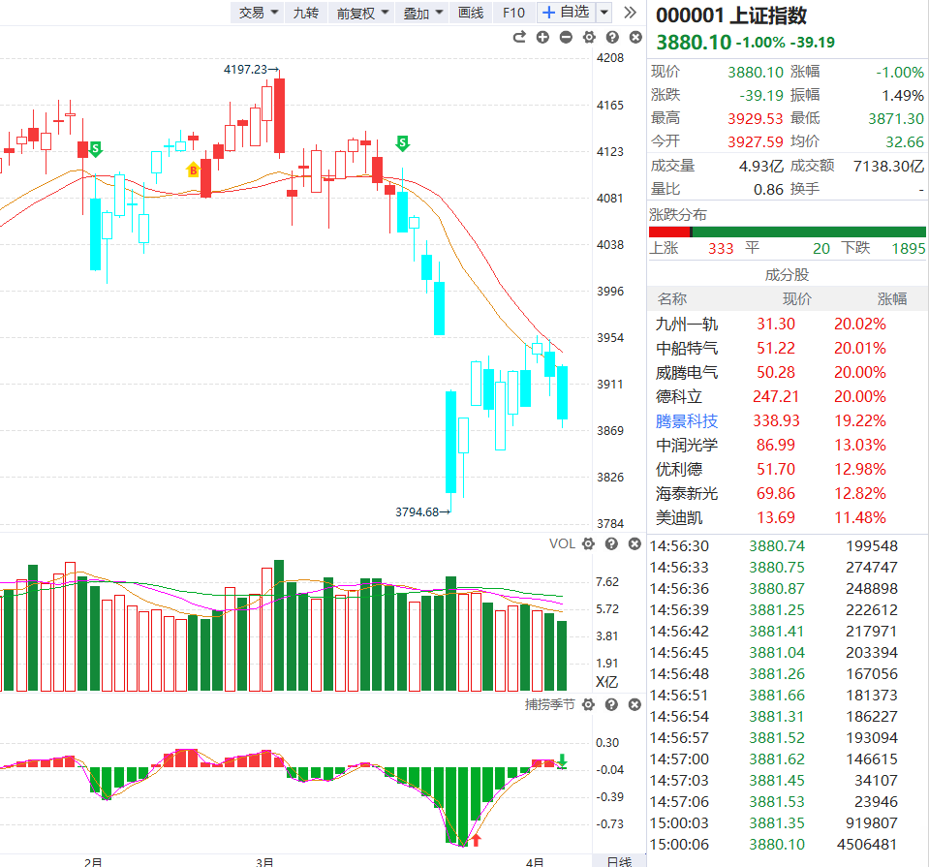
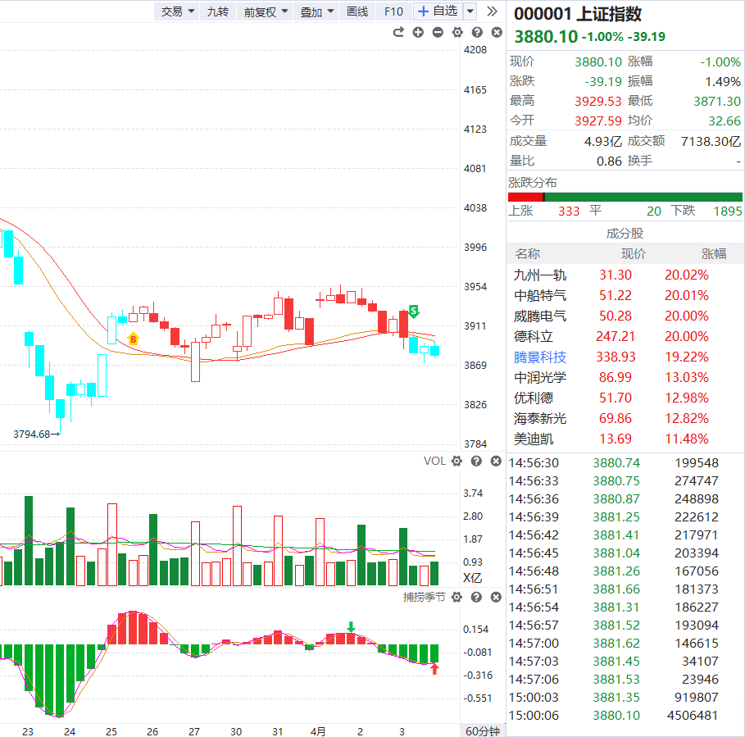
大盘-情绪和仓位的判断
大盘日线级别为S点，60分钟级别为S点，仓位0成-3成仓，指数下跌趋势中

Slide 4
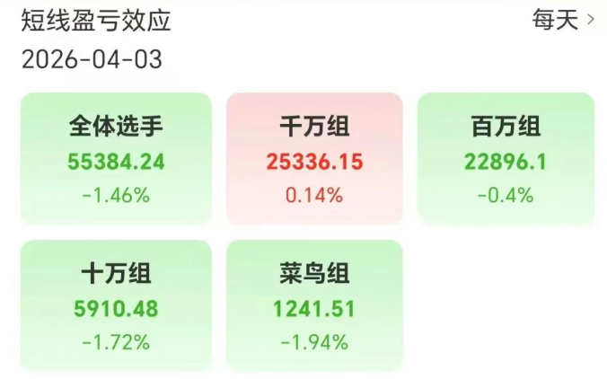
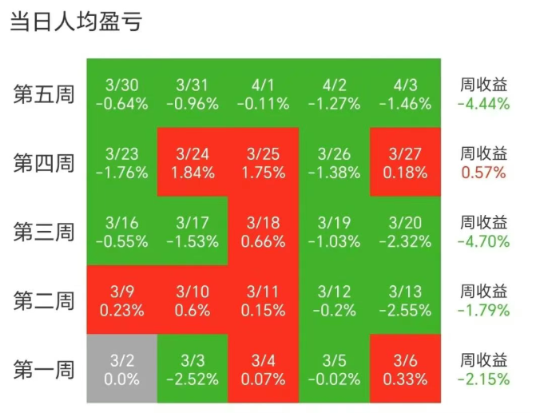
大盘-情绪和仓位的判断
实盘赛

Slide 5
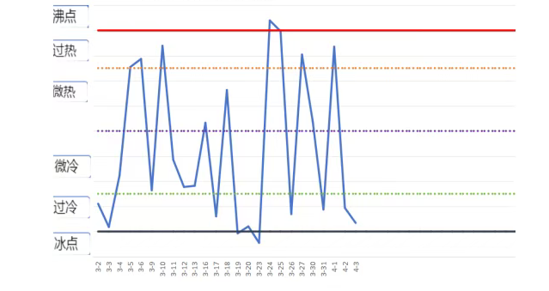
大盘-情绪和仓位的判断
情绪图

Slide 6
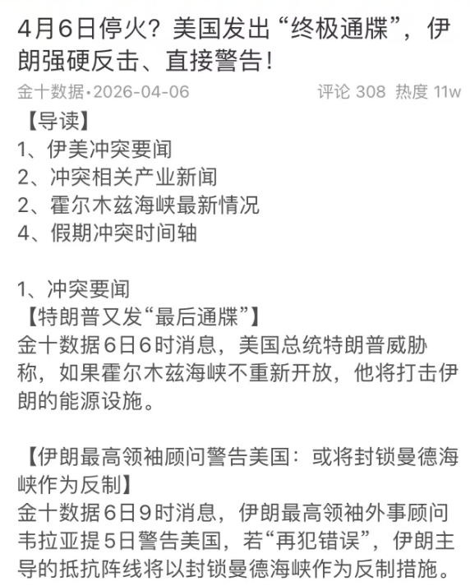
重要消息
相关概念：航运
相关个股：招商轮船 招商南油 中天科技

Slide 7
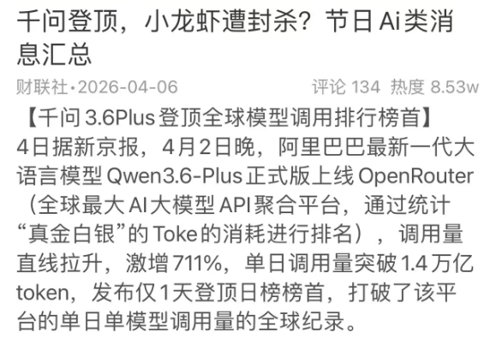
重要消息
相关概念：AI应用
相关个股：翠微股份 奥瑞德 合富中国

Slide 8
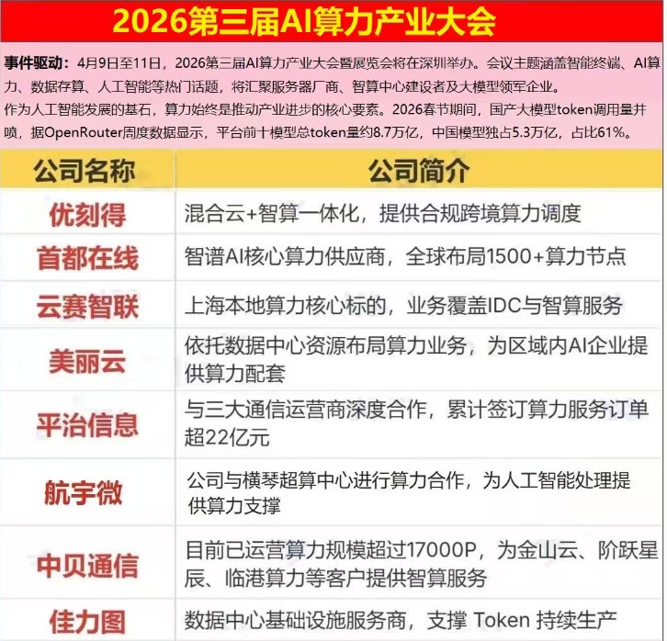
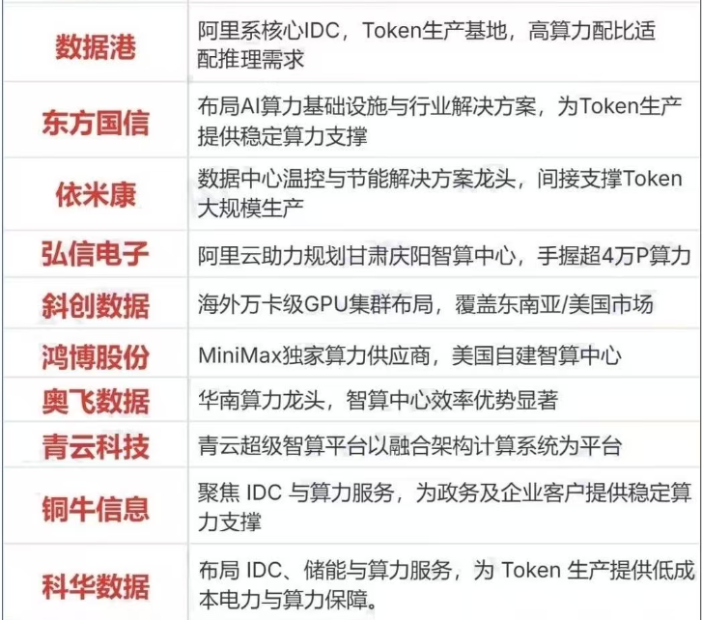
重要消息

Slide 9
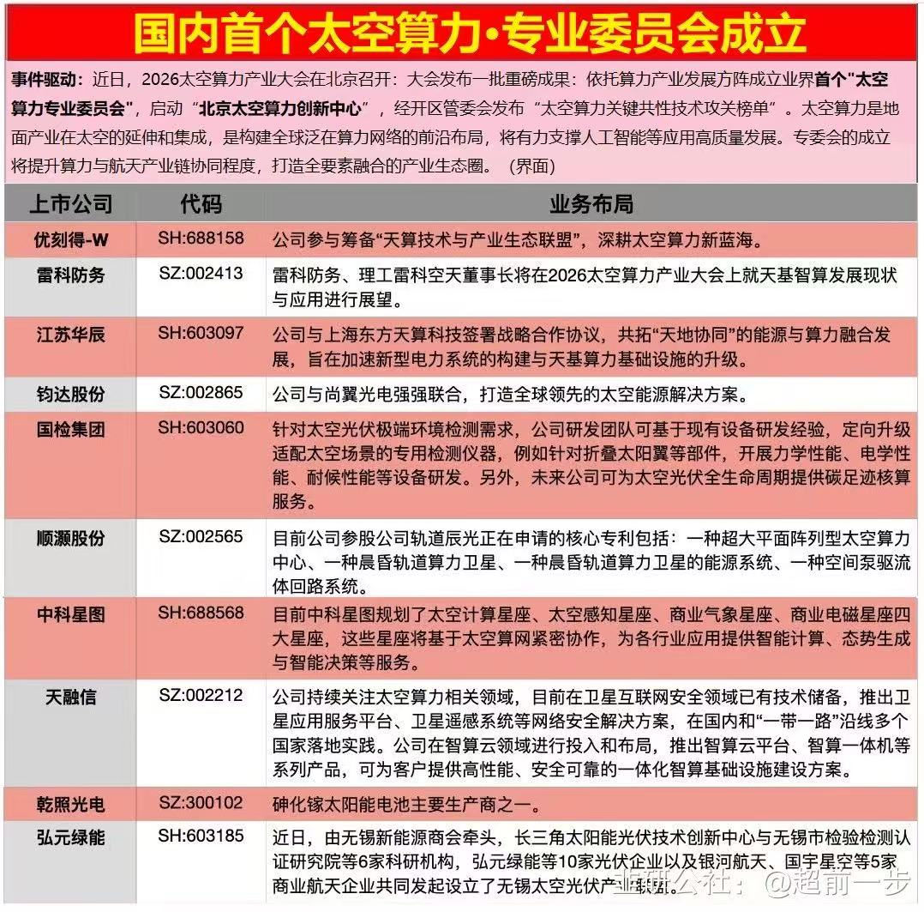
重要消息

Slide 10

一图擒龙-医药概念

Slide 11
选股方法

Slide 12

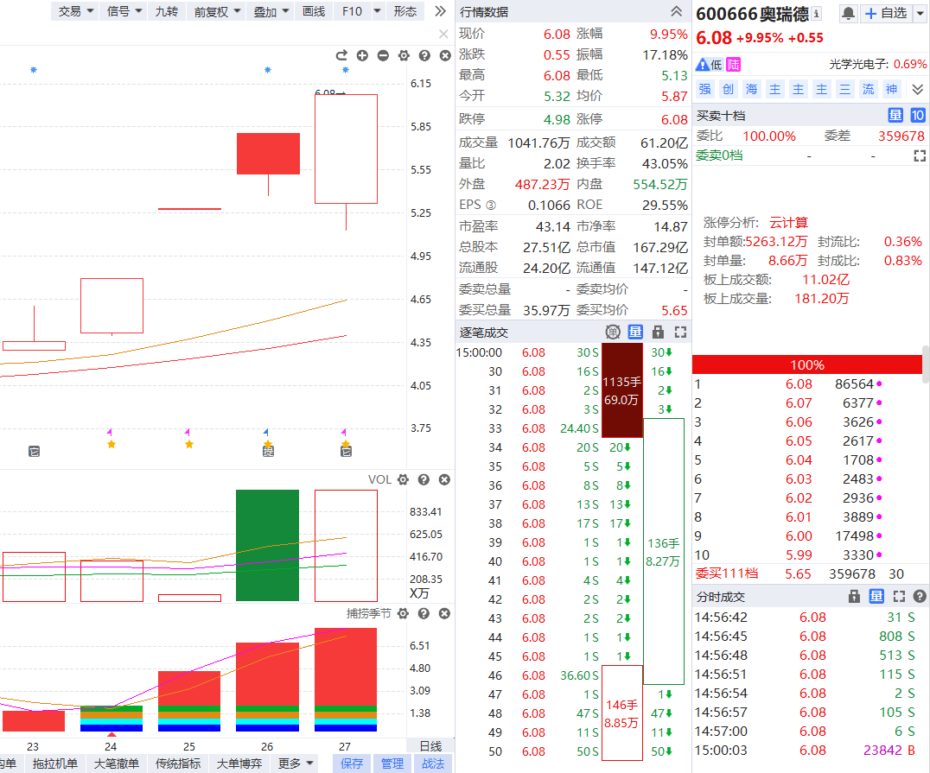

一图擒龙-词元概念
3. 26 案例回顾

Slide 13

战绩回顾
1.9 符合模式的个股：南京熊猫 和顺电气

Slide 14








战绩回顾
7.29 符合模式的个股：无
7.30 符合模式的个股：无
7.31 中化装备 -5%
8.1 捷佳伟创 +6%
8.4 符合模式的个股：无
8.5 符合模式的个股：无
8.6 马钢股份 -1%
8.7 东方精工 +5%
8.8 洪田股份 +16%
8.11 符合模式的个股：无

Slide 15


让投资遇见美好
我司所有工作人员均不允许推荐股票、不允许承诺收益、不允许代客理财、不允许合作分成、不允许私下收款，如您发现有任何违规行为，请立即拨打400-9088-988向我们举报！
风险提示：所有信息及观点均来源于公开信息及经传软件信号显示，仅供参考，不构成最终投资依据，软件作为辅助参考工具，无法承诺收益，投资者应正视市场风险，自主作出投资决策并自行承担投资风险。投资有风险，入市须谨慎！

